Slide 1
第九章 衍生品业务风险管理
第一节 风险识别

Slide 2
衍生品业务风险管理
金融机构开展金融衍生品业务，大多数情况下是作为风险转移的中介，通过设计和发行特定的金融产品来满足客户的市场风险管理要求，继而在金融市场中进行交易并将风险转移给市场或客户。部分金融机构则通过金融衍生品的交易主动承担风险。
这些风险与传统金融业务的风险有比较大的差别，并越来越受到金融机构以及监管机构的重视。金融衍生品业务的风险管理逐渐成为金融机构业务开展过程中的重点工作之一。

Slide 3
风险识别
金融衍生品业务中的风险识别可以充三个层面上进行：
产品层面：识别单个金融衍生品所存在的风险，识别出影响产品价值变动的主要风险因子。
部门层面：充分考虑一个交易部门所持有的所有金融衍生品的风险，识别出各类风险因子的相关性及整个部门的金融衍生品持仓对各个风险因子是否有显著的敞口。
公司层面：更多地关注业务开展流程中出现的一些非市场行情所导致的不确定性，包括授权、流程、合规、结算等活动中的风险。

Slide 4
风险识别
金融衍生品业务中的风险可分为以下几个方面：
市场风险
信用风险
流动性风险
操作风险
模型风险

Slide 5
风险识别——市场风险
市场风险也称为价格风险，是指外部市场行情的变化给金融机构的资产组合的价值带来不确定变化。对于金融衍生品而言，市场风险是最明显的风险。

Slide 6
风险识别——信用风险
信用风险来源于金融衍生品业务的交易对手方的违约的可能性。
场内交易的金融衍生品通常在正规的、受监管的金融交易所内进行，交易所充当场内交易的所有金融衍生品的交易对手方，在这种条件下，场内交易的金融衍生品通常没有信用风险，或者说信用风险极低。
相比较而言，场外交易的金融衍生品则存在或低或高的信用风险。

Slide 7
风险识别——流动性风险
金融衍生品业务的流动性风险，是指金融机构无法在较短的时间内以合适的价格建立或者平掉既定的金融衍生品头寸。
界定流动性风险的关键在于时间和价格：既定规模的金融衍生品的建仓或平仓所需的时间越短，则产品的流动性越高，流动性风险就越低；反之，如果实现既定的目的需要较长的时间，则说明产品的流动性较低，流动性风险较高。
通常情况下，场外交易的金融衍生品的流动性风险要高于场内交易的流动性风险。

Slide 8
风险识别——操作风险
操作风险也可以称为运行风险，是金融衍生品业务开展过程中不当或失效的内部控制过程、人员和系统以及外部事件造成损失的可能性。
操作风险既可能由公司或部门内部因素造成，也可能由外部因素导致。
识别操作风险，关键在于深入理解金融衍生品业务开展的流程，分析流程的各个环节，并从系统安全的角度，通过内部控制流程、机构、职责的设置，来实现操作风险的有效管理。

Slide 9
风险识别——模型风险
无论是给金融衍生品估值，还是建立金融衍生品的风险度量和对冲策略，都需要用到金融衍生品的定价模型。模型是对现实的近似，也是对真实市场情况的一种抽象。由于真实市场条件的复杂性以及计算能力的限制，模型给出的估计可能与真实情况有一定的偏离。
因为所使用的模型存在不恰当之处，导致定价、风险度量和对冲策略存在偏误，进而导致金融衍生品交易业务的开展面临风险，称为模型风险。
模型风险主要体现在两个方面：估值层面和风险对冲操作层面。

Slide 10
第九章 衍生品业务风险管理
第二节 风险度量

Slide 11
风险度量
金融衍生品业务的风险度量，是指利用数量化指标来反映金融衍生品及其他组合和风险高低程度。金融衍生品包含的风险有多种，并不是所有的风险都可以进行数量化度量。在理论和实践层面，市场风险是比较容易准确度量的。
市场风险度量的方法主要包括：
敏感性分析
情景分析和压力测试
在险价值（Value at Risk，VaR）

Slide 12
风险度量——敏感性分析
敏感性分析，是指在保持其他条件不变的情况下，研究单个风险因子的变化对金融产品或资产组合的收益或经济价值产生的可能影响。
最常见的敏感性指标：
股票价格系统性风险的β系数
债券利率风险的久期和凸性
期权的希腊字母

Slide 13
风险度量——情景分析和压力测试
情景分析，是指假设多种风险因子同时发生特定变化的不同情景，金融机构需要计算这些特定情景下的可能结果，分析所承受的市场风险。
压力测试则可以被看作一些风险因子发生极端变化情况下的极端情景分析。在这些极端情况下计算金融产品的损失，是对金融机构风险承受能力的一种估计。

Slide 14
风险度量——在险价值（VaR）
在险价值，是指在一定概率水平α%（置信水平）下，某金融资产或资产组合的价值在未来特定时期（N天）可能的最大损失。
用数学公式表示，VaR就是如下方程的解：
其中，ΔΠ表示资产组合价值的未来变动，是一个随机变量；
Prob（·）表示资产组合价值变动这个随机变量的分布函数。
注：如果α%取95%，则表示在特定时期资产损失的最大值超过VaR值的概率是5%，也可以认为：在95%的置信水平下，资产的最大损失不会超过VaR值。

Slide 15
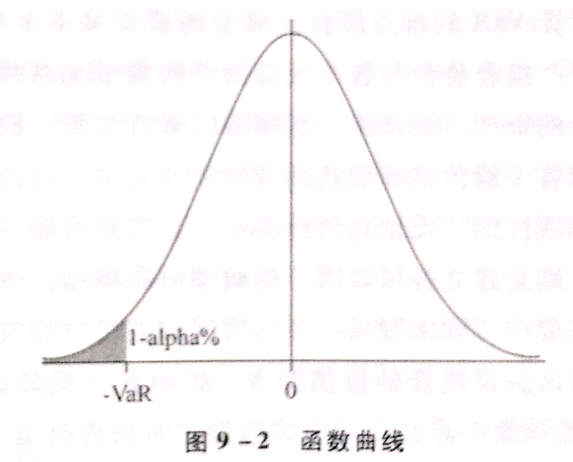
风险度量——在险价值（VaR）
计算VaR至少需要三方面的信息：
1.时间长度
不同时间长度VaR的换算：
2.置信水平（大多取95%）
3.资产组合未来价值变动的分布特征（通常需要建立概率分布模型，这也是计算VaR的难点所在）

Slide 16
第九章 衍生品业务风险管理
第三节 风险对冲

Slide 17
风险对冲
对冲风险，可以选择场内市场的金融工具，也可以选择场外市场的金融工具。此外，金融机构还可以将现有风险打包成新的金融产品并销售出去，从而将风险资产剥离出资产负债表。

Slide 18
风险对冲
【例】某金融机构为其客户设计了一款场外期权产品，产品的基本条款如下：
项目 | 条款
甲方 | 某金融机构
乙方 | 某线缆生产企业
标的资产 | 上海期货交易所上市交易的铜期货主力合约
合约规模 | 5 000吨
基准价格 | 40 000元/吨
起始日期 | XXXX年6月1日
终止日期 | XXXX年12月1日
结算价格 | 上海期货交易所在合约终止日期公布的标的资产当日的结算价
甲方义务 | 在合约终止日期，如果标的资产价格高于基准价格，甲方向乙方支付额度为[合约规模 x （结算价格 - 基准价格）]的现金
乙方义务 | 在合约起始日期向甲方支付额度为1 150万元现金
这相当于该金融机构卖出了执行价为40 000元/ 吨的场外看涨期权。

Slide 19
风险对冲
【例】上例中，金融机构为线缆企业提供了一份场外看涨期权后，自身则处于这个看涨期权的空头，必须买入相应规模的看涨期权才能对冲风险。未来获得看涨期权，该金融机构设计了一款结构化产品，产品由看涨期权的空头和利率债构成。基本条款如下表所示：
项目 | 条款
发行方 | 某金融机构
面值 | 100元
标的资产 | 上海期货交易所上市交易的铜期货主力合约
起始日期 | XXXX年6月1日
终止日期 | XXXX年12月1日
基准价格 | 40 000元/吨
结算价格 | 上海期货交易所在合约终止日期公布的标的资产当日的结算价
息票率 | 10%
赎回价值 | 100 x （1-结算价格相对于基准价格的涨跌幅）
最大赎回价值 | 100
最小赎回价值 | 0
该产品实际上相当于将看涨期权空头，转售给了产品的投资者。

